Slide 1
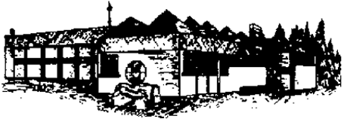
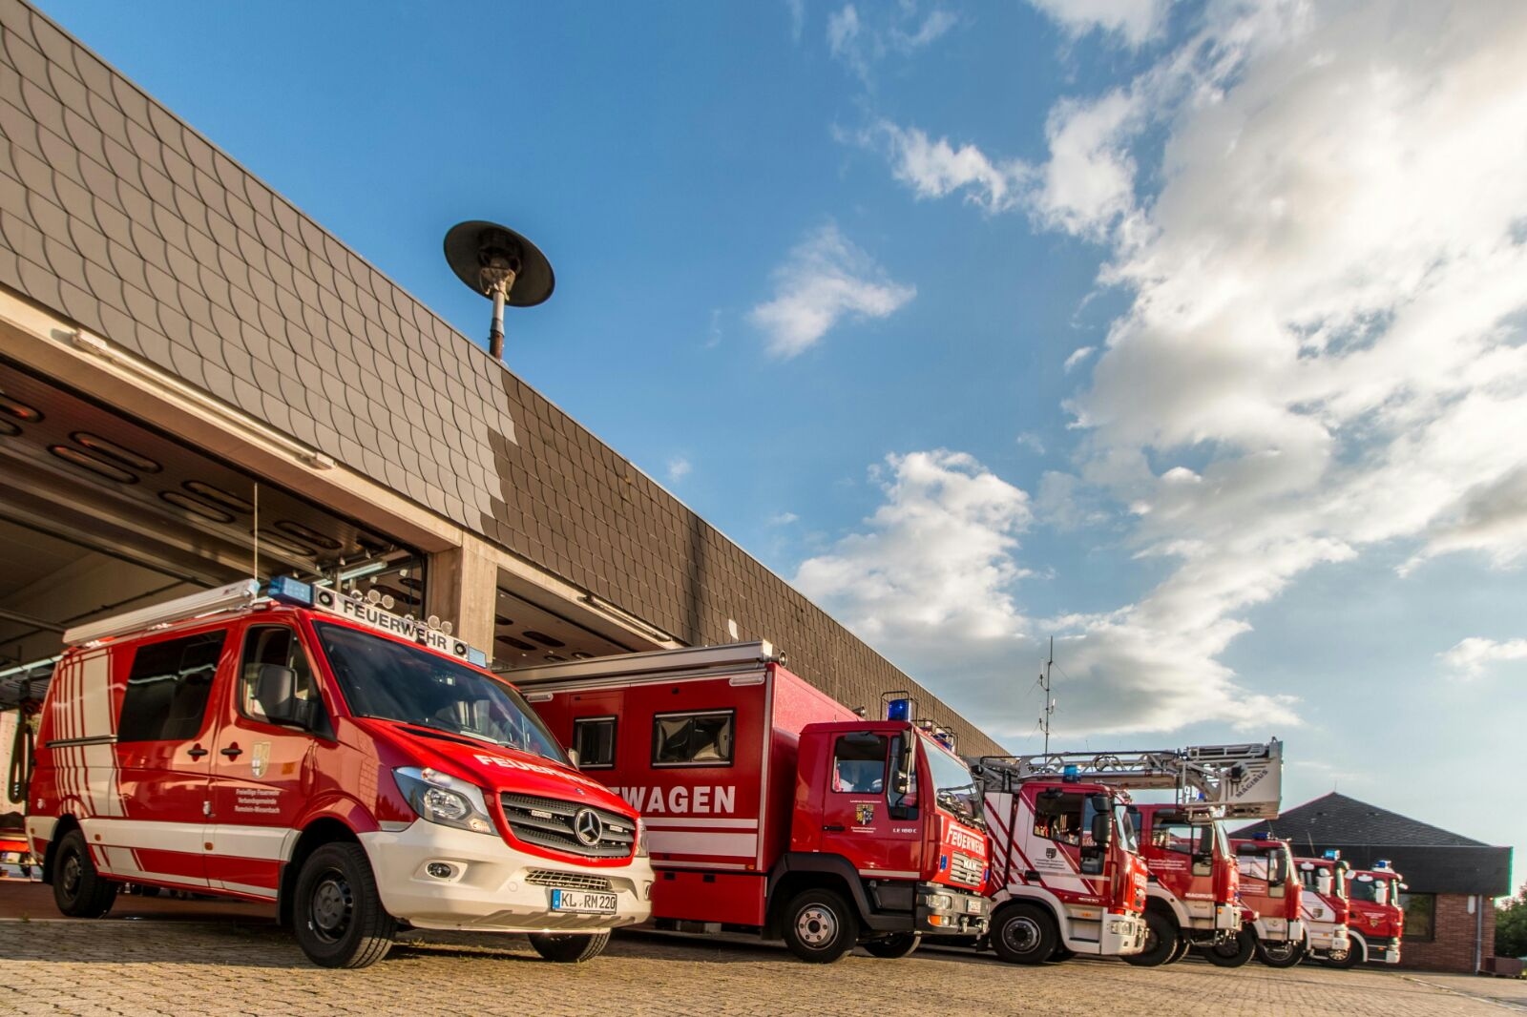
Thema: Strahlrohre / Flashover
Freiwillige Feuerwehr Ramstein - Miesenbach
Allgemein:
Standard C-Hohlstrahlrohr (Durchfluss von bis ; Wurfweite 20m)
Alternativ bei Wald/Flächenbrand; D-Hohlstrahlrohr (Durchfluss von bis ; Wurfweite 20m)
Flashover: (Rauchgasdurchzündung)
Rauchentwicklung achten
3 mal Sprühstrahl Richtung Raumdecke abgeben (Check)
Wichtig/merke:
Effektive Löschwirkung mittels Hohlstrahlrohr und Sprühstrahl (geringe Wurfweite)
Nur so viel Wasser abgeben wie erforderlich (Wasserschaden)
Ersteller:

